Slide 1
Proyecto Ambientes No Propietarios
GRUPO 2
Oscar Mateo Peñaherrera
Fernando Sanmartin
Alfonso Heredia
Anthony Tacuri
Elvis Perez

Slide 2

Proyecto desarrollado en PHP

Slide 3

¿Qué queremos hacer?
El sistema consiste en un sitio web desarrollado en PHP, para facilitar al turista nacional o extranjero, sobre las condiciones meteorológicas de lugares turísticos de Ecuador.
De este modo el turista puede ir y estar seguro de que las condiciones de clima serán las mejores para que pueda disfrutar de su viaje. Además de ello, se integrará un servicio adicional de reserva de pasajes de transporte terrestre, y varios tips para viajeros poco frecuentes o poco experimentados.

Slide 4

¿Quiénes usaran el sistema?
Clientes
Empresas Aliadas
Administrador

Slide 5
PROTOTIPOS
Diseño de la Base de Datos

Slide 6
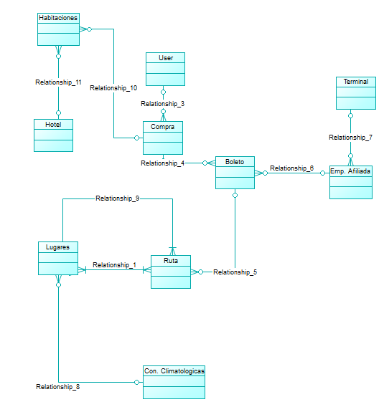

Slide 7
PROTOTIPOS
Diseño de la Interfaz

Slide 8
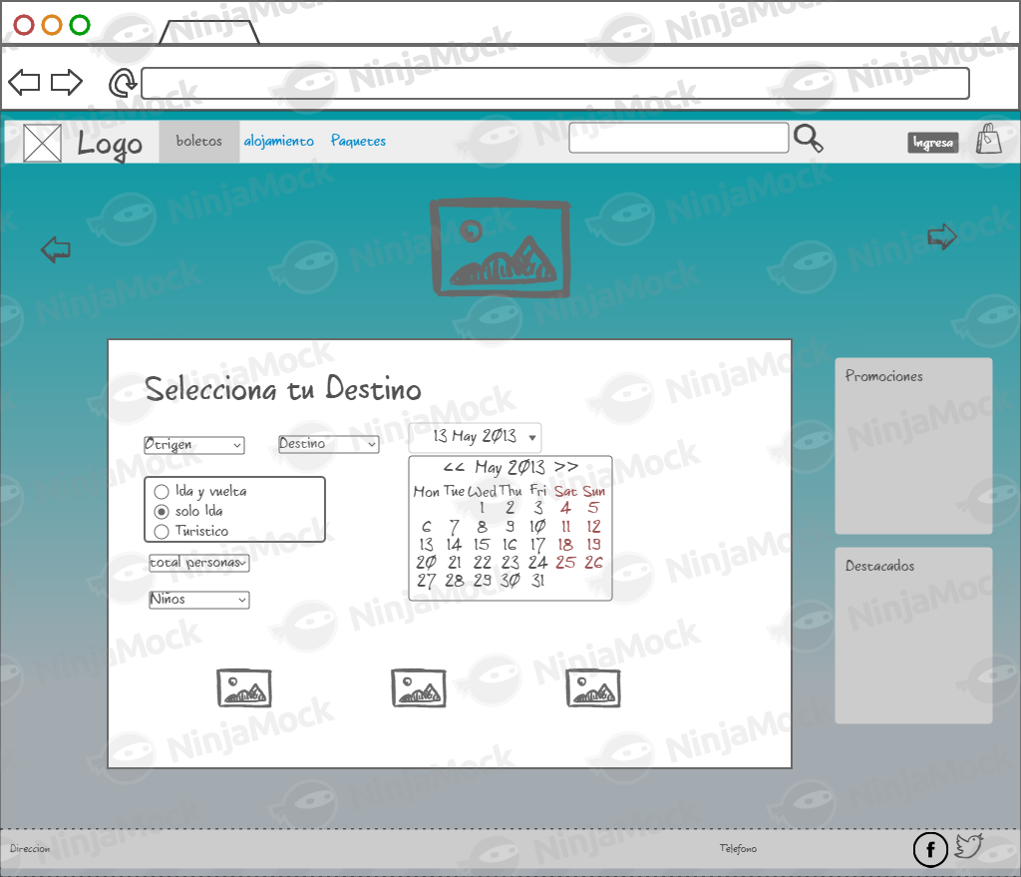
INICIO

Slide 9
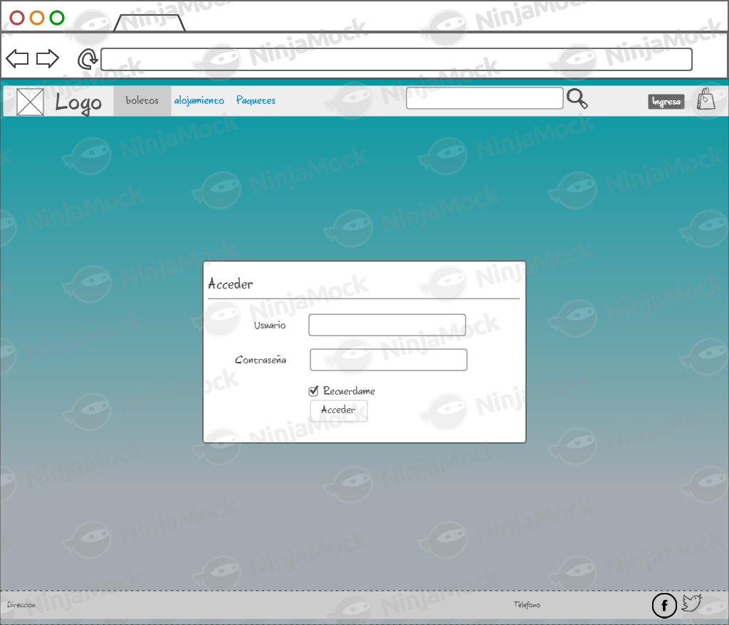
LOGIN

Slide 10
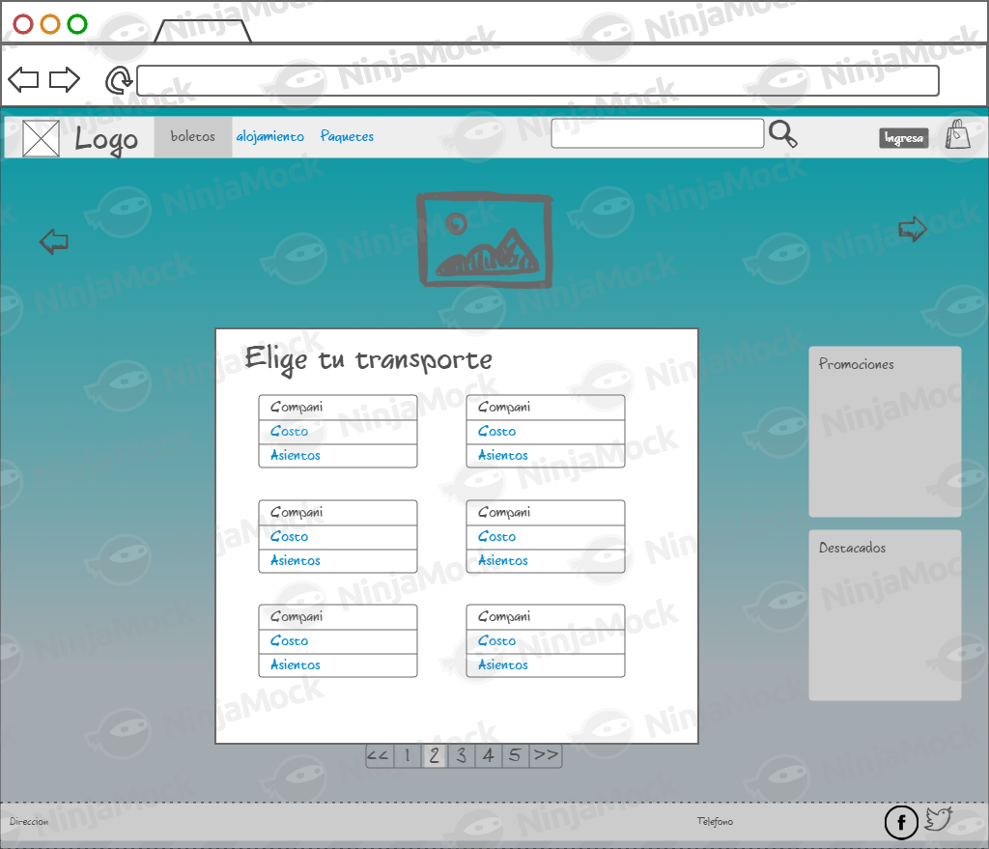
TRANSPORTES

Slide 11
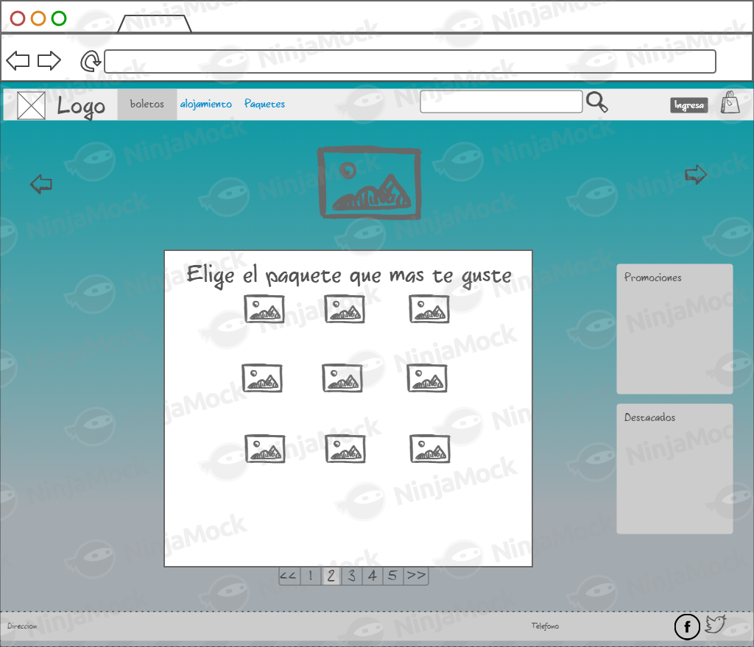
PAQUETES

Slide 12
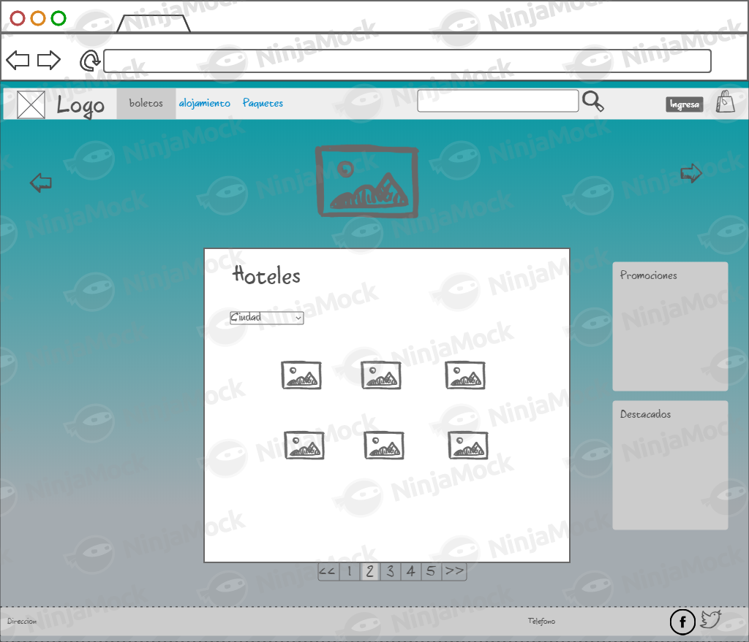
HOTELES

Slide 13
gracias

